Slide 1
L’art arabo-musulman

Slide 2
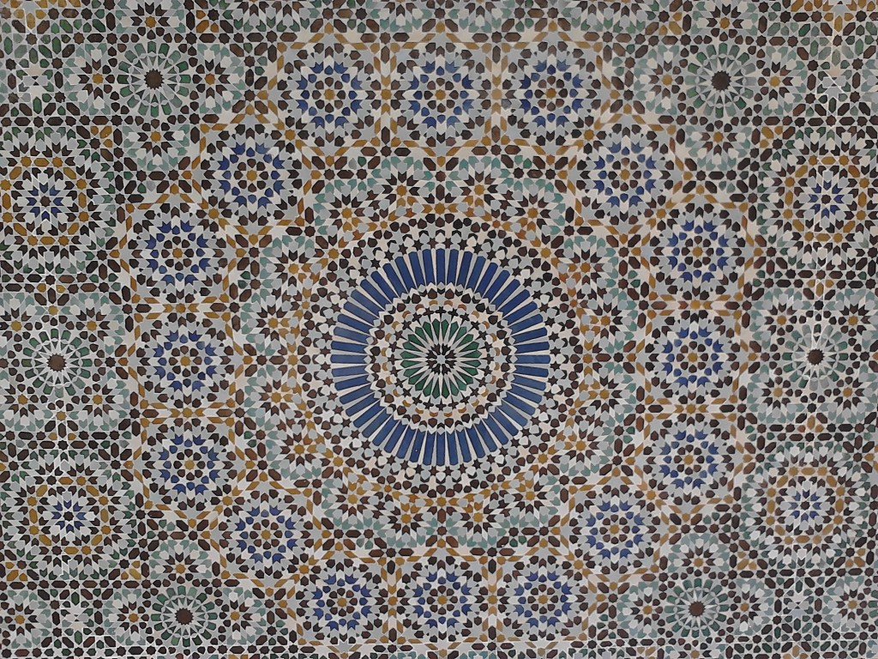
La zakhrafa

Slide 3
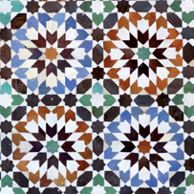
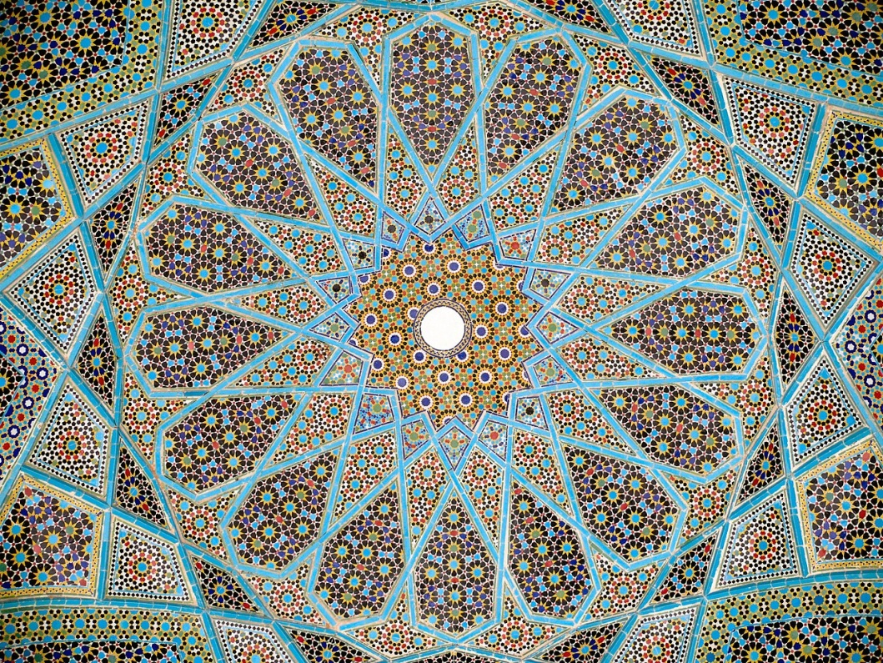
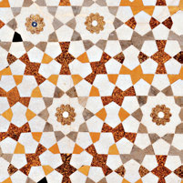

Slide 4
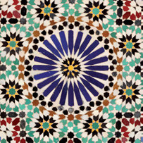
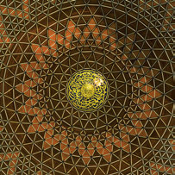
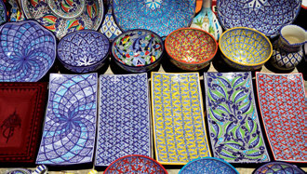

Slide 5
Les palais musulmans
Madrasa Chir-Dor, place Régistan, Samarcande, Ouzbékistan

Slide 6
Balcon orné, Sayed Alaedin Hossein Shrine, Shiraz, Iran.

Slide 7
Motifs en forme de cercles, Mosquée bleue, Istanbul, Turquie.

Slide 8
Fontaine en forme d’octogone, Meknes, Maroc.

Slide 9
Le Dôme du Rocher sur le mont du Temple a Jérusalem est formé d’un octogone, qui symbolise la terre, surmonté d’une coupole qui représente le ciel. Il possède quatre portails orientés vers les quatre points cardinaux, situant ainsi l’édifice au centre de la terre.

Slide 10
Des idées d’art plastiques

Slide 12
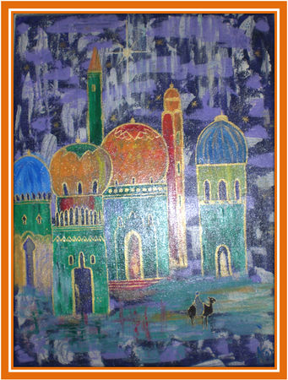

Slide 13
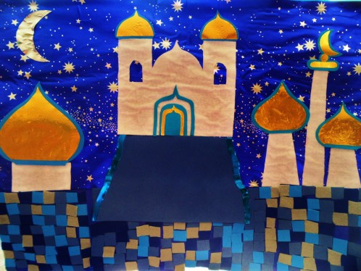

Slide 14
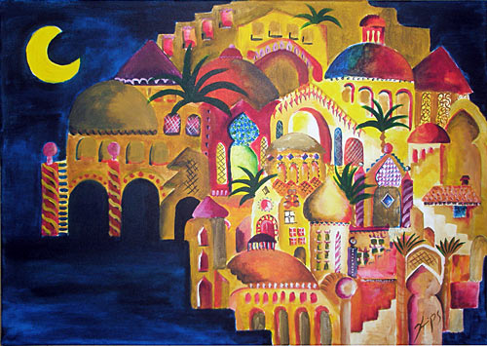

Slide 15
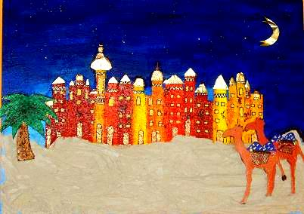

Slide 16
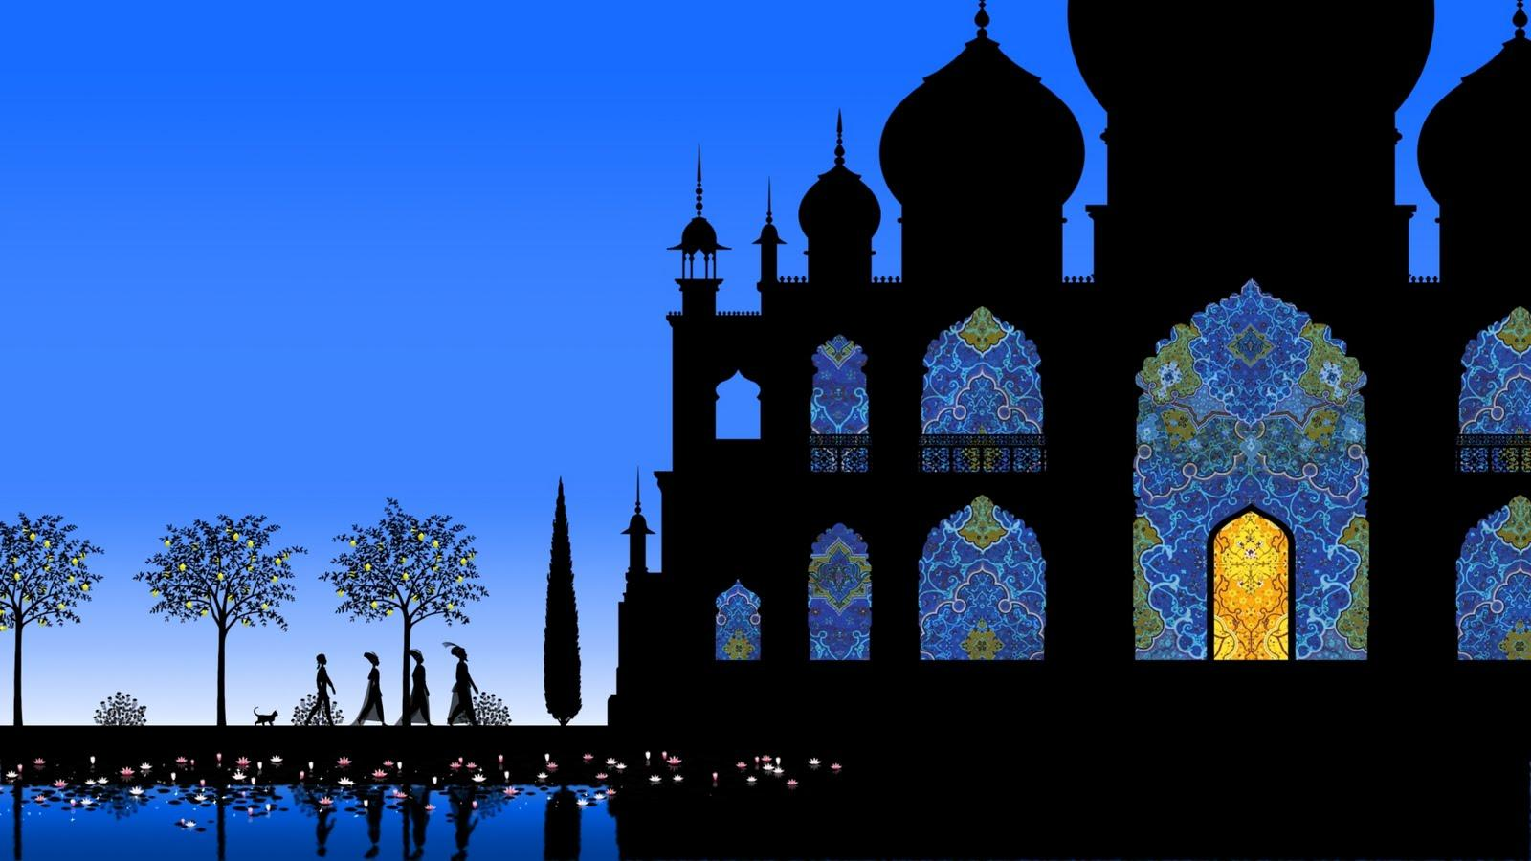

Slide 17
Par les élèves de SEGPA

Slide 18
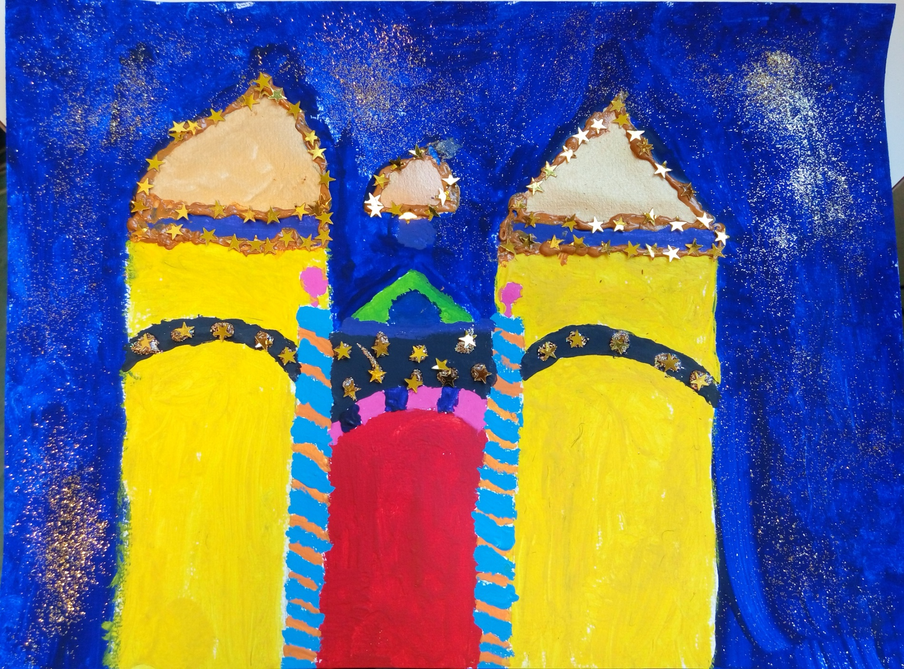

Slide 19
